Slide 1
Студенты с нарушением зрения
Особенности работы
Тифлопедагог
Никонова Марина Васильевна
Notes:
Добрый день, уважаемые коллеги! Меня зовут Никонова Марина Васильевна, я Тифлопедагог, работаю в Ниж. Губернском Колледже.
Сегодня мы поговорим о людях с нарушением зрения. Тому кто видит, очень трудно представить как изучает мир слепой человек. Мы не сможем этого сделать только потому, что незрячие не смотрят на мир, они его ощущают при помощи других органов чувств. Эти чувства – слух, осязание, вкус, обоняние.
Чтобы понять незрячих людей, попробуйте закрыть глаза и передвигаться по комнате. Вы начнёте натыкаться на мебель, на дверной косяк, услышите звук падающего стула, звук разбитого стакана. Почувствуйте лёгкий ветерок из форточки, Услышите, что в комнату вошёл человек и по голосу узнаете его настроение. Всё это вы поймёте, за исключением, например, такого выражения, как «красное платье», «красивый пейзаж». И вот здесь мы начинаем осознавать, что некоторые люди видят мир не так как мы.

Slide 2
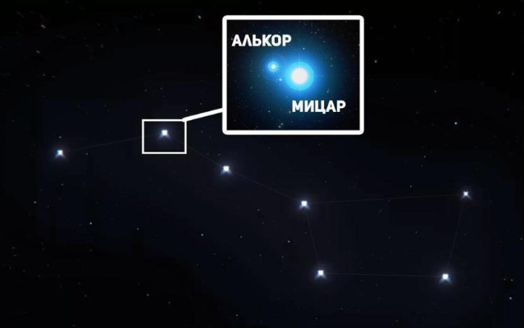
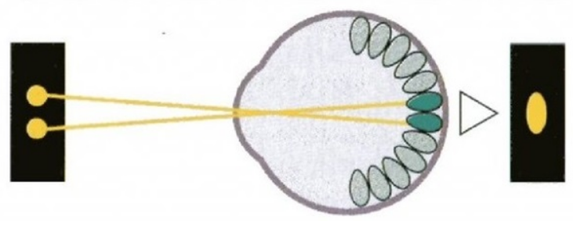
Понятие «нарушение зрения»
Степень нарушения зрительной функции определяется по уровню снижения остроты зрения – способность глаза видеть две светящиеся точки при минимальном расстоянии между ними.
Notes:
Давайте, сначала определимся с понятием “нарушение зрения”. Практика показывает, что далеко не каждый человек знает, что такое острота зрения. А острота зрения- это способность глаза видеть две светящиеся точки при минимальном расстоянии между ними.
Существует интересный факт - в древние времена остроту зрения проверяли по созвездию Большой Медведицы в ночном небе. Это созвездие практически всегда видно на ночном небе. Рядом со второй звездой от конца «ручки ковша» находится еще одна, малозаметная небольшая звезда. Способность видеть эту вторую звезду считалась традиционным способом проверки зрения, условной нормой.
В наши дни степень нарушения зрительной функции определяется по уровню снижения остроты зрения по десятой строке специальной таблицы с пяти метров. Нормальное зрение – это единица.

Slide 3
Виды нарушения зрения
Слепые люди - с полным отсутствием зрительных ощущений, либо имеющие остаточное зрение.
Слабовидящие люди - с остротой зрения от 0,05 до 0,2.
Notes:
С медицинской точки зрения существует такие понятия, как слепота и слабовидение. Слепые – это люди с полным отсутствием зрительных ощущений. Тотально-слепые - люди, которые не различают свет от темноты. Слабовидящие – это понятно, люди которые слабо видят от 20-40%.

Slide 4
Причины нарушения зрения
- катаракта;
- глаукома;
- трахома;
- заболевания зрительного нерва;
- помутнение роговицы;
- внутриутробные инфекции плода;
- нескорректированные аномалии рефракции;
- возрастная дегенерация желтого пятна;
- диабетическая ретинопатия;
- травмы.
Notes:
Причин нарушения зрения довольно много – это и экология, образ жизни, травмы, осложнения после болезней. Потерять зрение может любой. Это не тема нашей беседы, поэтому мы не будем останавливаться на этом. Нас интересуют другие аспекты жизни незрячих людей и слабовидящих.

Slide 5
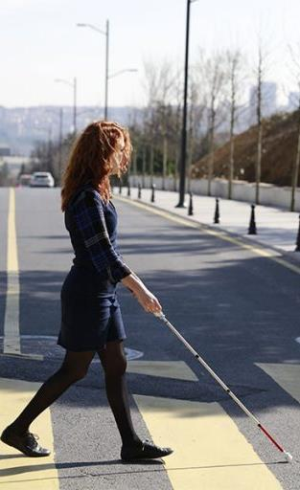
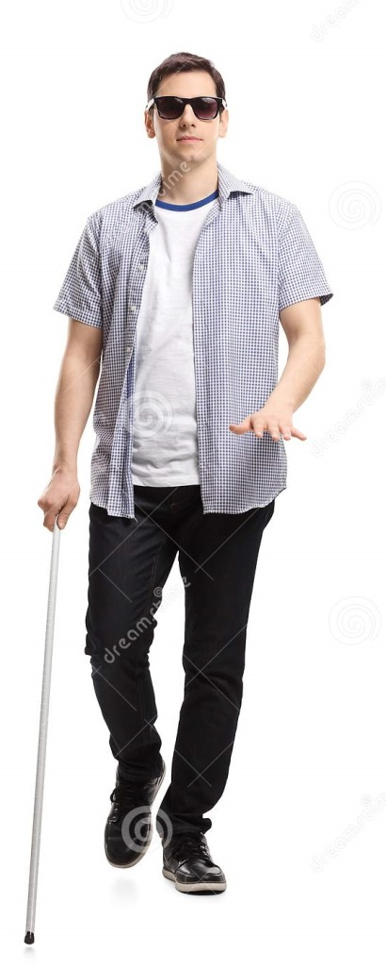
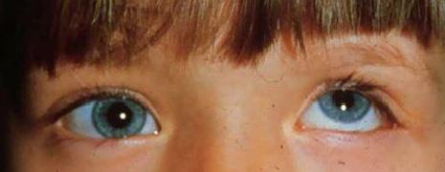
Незрячие и слабовидящие
Notes:
Слепого человека отличить в толпе людей не сложно, это как правило человек в чёрных очках и с белой тростью. Это не палка, как некоторые говорят, это трость. Она имеет большое значение в жизни слабовидящих и слепых людей. Трость необходима для самостоятельного передвижения по городу или в большом помещении. И к тому же, показывает окружающим, для адекватного восприятия, что человек не видит. Кстати, владеть тростью – это целая технология.
Слабовидящего человека отличает неуверенная походка, обычно имеется асимметрия глаз, или «неправильный взгляд». Слабовидение –это низкая острота зрения. Кто – то лучше видит центр, у кого – то боковое зрение лучше, у третьего – нижняя часть поля зрения работает. Слабовидящие могут читать крупный плоский шрифт.

Slide 6
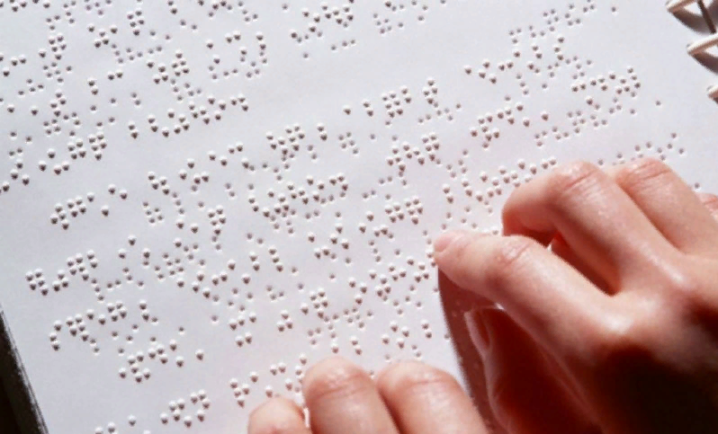
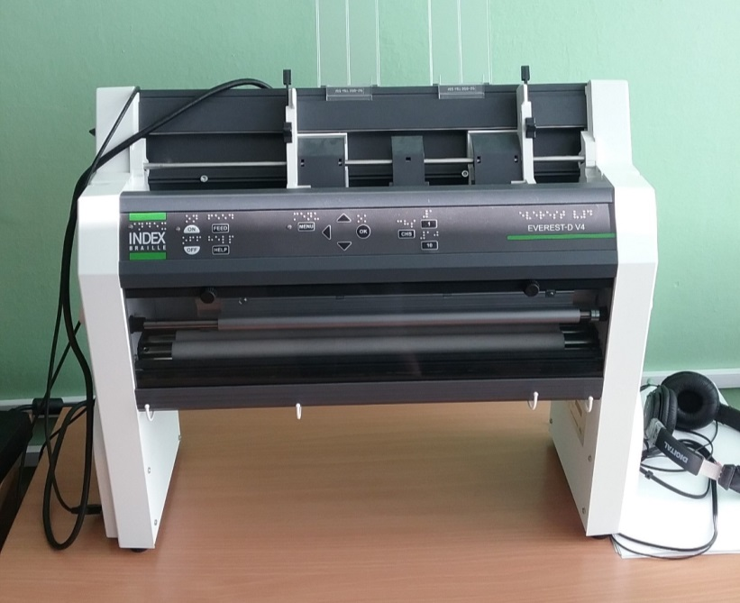
Шрифт Брайля
Распечатанный текст
Принтер
Notes:
Учебный принтер Брайля.
Слепые учатся по системе Брайля – это рельефно-точечный шрифт. Их познавательная деятельность не зрительно – слуховая, как у зрячих, а тактильно – слуховая. И учение по системе Брайля – это целая технология. Вот такие книги читают ребята. К примеру, 4 книги «Война и мир» Л. Н. Толстого соответствует 28 книгам по Брайлю. Шрифт Брайля – это основное средство получения информации, после аудио носителей. Каждая буква комбинируется из 6 точек. Это целый алгоритм, как надо распознавать, читать, развивать скорость. Здесь своя методика. Сейчас, к сожалению, это по - тихонько уходит, так как мало становиться преподавателей. Говорят, пусть незрячие слушают, но в детстве нам говорили, что надо много читать для развития, для повышения грамотности. Вот с незрячими детьми тоже самое. Кстати, считается, что текстовая информация усваивается лучше.
Меня один слепой студент просит печатать материал, я вижу, что это для него как глоток воздуха. Он устаёт получать информацию, постоянно слушая. А книг по Брайлю мало, практически нет, особенно для СПО. И вы скажете – а как нам быть если в наше учреждение придёт учиться незрячий студент. Все просто – вы обратитесь к нам в центр, ко мне. И я вам с удовольствием подготовлю печатный материал по Брайлю, который вы предоставите. Не книгу, конечно, распечатаю, а лекционный материал, карточки и так далее. Так же английские тексты, задания.

Slide 7
Психологические особенности людей с нарушением зрения
- отклонения во всех видах познавательной
деятельности;
- сокращение зрительных ощущений;
- неуверенность, пассивность, склонность к самоизоляции;
- повышенная возбудимость, раздражительность, агрессивность и др.;
- нарушение ориентировки в пространстве;
- сокращения круга общения;
- трудности в самообслуживании, в трудовой деятельности.
Notes:
Как правило, незрячие люди психологически не отличаются от зрячих , но обладают некоторыми особенностями. Часто наблюдаются отклонения во всех видах познавательной деятельности. У таких людей процесс понимания образа предмета не может основываться на опыте зрительных восприятий. Студенту приходится заучивать материал, не имея возможности понять его в полной мере. В социальном отношении человек приобретает неуверенность, перестаёт ориентироваться в пространстве, есть трудности в самообслуживании, склонность к самоизоляции. Чтобы этого избегать, мы стараемся привлекать ребят к участию в мероприятиях колледжа.

Slide 8
Особенности взаимодействия незрячих с социальным окружением
- при разговоре обращаться непосредственно к человеку, а не к сопровождающему;
- при встрече с незрячим не гадайте и не спрашивайте его, узнает ли он Вас, лучше после приветствия сразу представиться;
- не стоит говорить "пощупайте" или "потрогайте" вместо "посмотрите;
- не могут визуально оценить свой внешний облик, манеру поведения;
- не обижайтесь, если не поздоровались с Вами.
Notes:
Слепота – это не болезненное состояние для слепого ребёнка, это факт социальный. Причитания, вздохи, жалость – вот разрушительная сторона социального поведения зрячих людей по отношению к незрячим. Вот этого делать не надо. Ребята спокойно переживают то, что они не видят. Для них это как «ряд мелких неудобств.» Просто не надо забывать, что слепой ребёнок - это прежде всего ребёнок и только потом, особенный ребёнок.
На какие особенности надо обратить внимание при общении?
- Во-первых, эмоциональное состояние партнера незрячие обычно оценивают по голосу. По признанию многих незрячих, звучание голоса и речевые манеры создают первое эмоциональное впечатление о человеке. Кроме того, на слух воспринимаются и походка человека. В голове складывается картина человека с кем он говорит. Отсюда происходит либо симпатия к человеку, либо осторожность.
- При разговоре важно обращаться непосредственно к незрячему, а не к сопровождающему. Бывало так: вахтёр (как будь то игнорируя незрячего) говорит сопровождающему: «А ему в какую аудиторию?» и такое очень часто происходит. Кто –то с юмором к этому подходит, некоторые ребята болезненно относятся к непониманию.
-Хочется обратить Ваше внимание, что незрячие, не могут визуально оценить свой внешний облик, манеру поведения - нередко мы видим навязчивые движения (потряхивание руками, надавливание пальцем на веки, ритмичные покачивания туловищем, головой). Не стоит обращать на это внимание. Это всё мешает оценивать интеллектуальные, нравственные качества студента.
- Не удивляйтесь, и тем более не обижайтесь, если мимо, посмотрев на Вас прошёл слабовидящий и не поздоровался. Даже если Вам показалось, что он посмотрел на Вас, это не значит, что он Вас узнал.
Если знать об этих особенностях незрячих, то не будет возникать непонимание между педагогом и студентом.

Slide 9
Как общаться с инвалидом по зрению?
- всегда называть себя и других собеседников общении;
- проговаривать всё, что делает, пишет, рисует педагог;
- словесно похвалить;
- избегать расплывчатых слов.
Notes:
Несколько советов:
-при общении нужно всегда называть себя и других собеседников;
-проговаривать всё, что делает, пишет, рисует педагог (это называется тифлокомментирование).
Кстати, этот прием используется в нашем театре Оперы и балета, где специальный тифлокомментатор во время всей постановки описывает происходящее на сцене.
Ребята сидят в зале в наушниках и слушают.
-Улыбка, кивок головы тоже не доступны незрячему, поэтому лучше использовать словесную похвалу или положить руку ему на плечо.
-В описаниях и постановке задачи избегать расплывчатых слов. (Например, найди в шкафу книгу, лучше сказать на третьей сверху полке, слева стоит толстая книга).

Slide 10
Как общаться с инвалидом по зрению?
- в новом помещении дать сориентироваться в пространстве;
- предлагая незрячему сесть, необходимо положить его руку на спинку стула;
- при передачи предметов - человека подвести к нему или дать в руки.
Notes:
- При знакомстве с новым помещением необходимо дать словесное описание аудитории. Например, аудитория большая, прямо находиться стол педагога, слева 10 столов для студентов.
- Предлагая незрячему сесть, не надо его усаживать, дёргать за руку - необходимо просто положить его руку на спинку стула.
- А при передачи предметов – человека подводят к предмету или дают в руки.

Slide 11
Особенности специфики учебной деятельности
- замедленность процессов восприятия;
- схематизм зрительного образа, ограниченность информации;
- компенсацией зрительного восприятия является слуховое и осязательное восприятие.
Требуется:
- уделить больше времени на повторения и тренировки;
- обсудить со студентом его индивидуальные особенности.
Notes:
Рассмотрим особенности учебной деятельности студентов.
-К ним относится: замедленность процессов восприятия – это сказывается на темпе переключения внимания, снижении объёма и устойчивости внимания. Т.е. ребятам требуется многократное повторение и возврат к повтору материала.
- Схематизм зрительного восприятия. Поэтому, адаптация курса для незрячих должна включать в себя все сохранные анализаторы. В частности рекомендуется использовать слуховое и осязательное восприятие. Использовать диктофоны, объёмный графический материал.
- В начале обучения рекомендуется обсудить со студентом индивидуальные особенности образовательного процесса.
Это облегчит взаимопонимание между студентом и преподавателем.
Анализируя трудности обучения, коммуникации важно понимать, что многие ребята попали в колледж из школы-интерната Как правило, их круг общения там был довольно узок и ограничивался с такими же незрячими ребятами. Опыт в социальных коммуникациях у них весьма ограничен.
Поэтому мы стараемся социализировать ребят, привлекая их к различным событиям колледжа.

Slide 12
Условия улучшения зрительного восприятия
Освещение: должно быть равномерным, без контрастов, свет не должен быть направлен прямо в глаза, полезно использовать дополнительное освещение на страницу или на рабочую поверхность.
Увеличение: подойти ближе, использовать индивидуальные лупы, увеличители.
Notes:
Что необходимо, чтобы слабовидящий студент мог спокойно заниматься в аудитории.
Это освещение и увеличение.
При работе на компьютере для увеличения изображения используются приложение «Экранная лупа».
Незрячие ребята используют голосовую программу JAWS. СО своими особенностями. Ударение не правильно ставит, падежи. И, к сожалению, для такой специальности, как программист, не всё озвучивает. Хорошо работает в вёрде, в экселе. Позволяет учиться многим специальностям. Есть, с нормальным интеллектом, и незрячие бизнесмены, преподаватели, юристы.

Slide 13
Пример работы с программой JAWS
Программа 1С: Предприятие
Текстовый редактор Word
Notes:
Посмотрите, пожалуйста, небольшой ролик, как незрячий студент работает на компьютере.
Набор текста производится по принципу «слепой печати».
Голосовой помощник позволяет ориентироваться в экранных элементах.

Slide 14
Работа с учебной литературой
Искать материалы и книги в сети Интернет формате текста и в виде аудиокниг. Желательно точно назвать имя автора и название книги.
Взять книгу, отсканировать её и прочитать с помощью компьютера.
Попросить кого-то прочитать материал вслух.
Записывать лекции на диктофон.
Давать лекции в электронном виде, в виде распечатки крупным шрифтом, шрифтом Брайля.
Notes:
При обучении слабовидящих и незрячих студентов главная проблема – это доступ к визуальной литературе и контроль знаний.
Как донести печатную информацию студентам.
Ребята сами могут найти материалы в Интернете, но преподавателю желательно точно дать автора и название статьи или книги, номер страницы, иначе студенты просто потеряются в интернете.
Незрячие могут книги отсканировать, с помощью FineReader, перенести в текстовый формат и прочитать с помощью компьютера.
- Студенты используют голосовые программы JAWS , NVDA.
- Не препятствуйте ребятам попросить кого-то прочитать материал вслух.
- Можно давать лекции в электронном виде, в виде распечатки увеличенным шрифтом, либо шрифтом Брайля.
Для этого Вы можете заранее обратиться ко мне.
Я перевожу учебный материал в специальный формат , немного адаптируя, и распечатываю на специальный принтер шрифтом Брайля.

Slide 15
Подготовка учебных материалов
Рекомендуется:
- размер шрифта не менее 16 пт;
- шрифт Arial Black или Verdana;
- для выделений в тексте для слабовидящих использовать яркие цвета: красный, синий;
- для незрячих использовать шрифт Брайля;
- не использовать фотографии и сканы страниц текста;
- кроссворды, задания на соотнесение следует размещать построчно;
- графики и рисунки замещать альтернативным текстом.
Notes:
Несколько рекомендаций как подготовить текстовый материал.
Размер шрифта не менее 16 пт;
Всеми любимый шрифт Таймс Нью Роман, заменять на ARIAL Black; так как всякие завитки осложняют чтение;
К сожалению, фотографии и сканы страниц текста нельзя преобразовать в шрифт Брайля. Это надо учесть.
кроссворды, задания на соотнесение, следует размещать построчно;
Графики и рисунки замещать альтернативным текстом.

Slide 16
Контроль знаний
Рекомендуется:
- аудио тесты;
- устные ответы;
- увеличение времени на подготовку.
Notes:
Для проведения контроля знаний можно:
Использовать аудио тесты, содержащие вопросы и задания, записанные через определённый временной интервал;
Заменить письменную работу, устным ответом;
При проверке письменных работ надо учесть, что шрифт Брайля немного отличается от обычного шрифта. ( могут быть грамматические ошибки)
студент пишет по Брайлю, и сам зачитывает ответ;
Учитывайте, что студентам с нарушением зрения требуется больше времени для подготовки. Будьте, пожалуйста, терпимы!

Slide 17
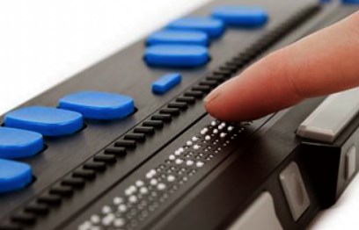
Техника для обучения
Дисплей Брайля
Notes:
Процесс обучения не зрячих облегчает современная техника.
На этом слайде вы видите Дисплей Брайля – устройство для вывода текста на ощупь в виде точек.

Slide 18
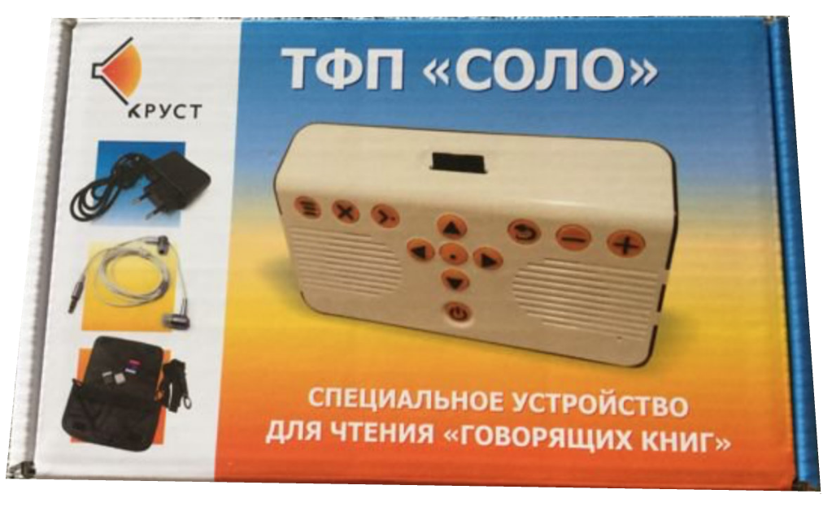
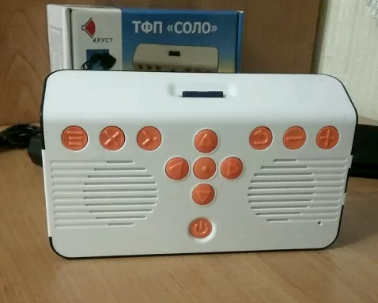
Техника для обучения
Тифлофлешплеер
Notes:
Здесь вы видите Тифлофлешплеер, для записи аудиофайлов.
С ним удобно записывать и воспроизводить лекции.

Slide 19
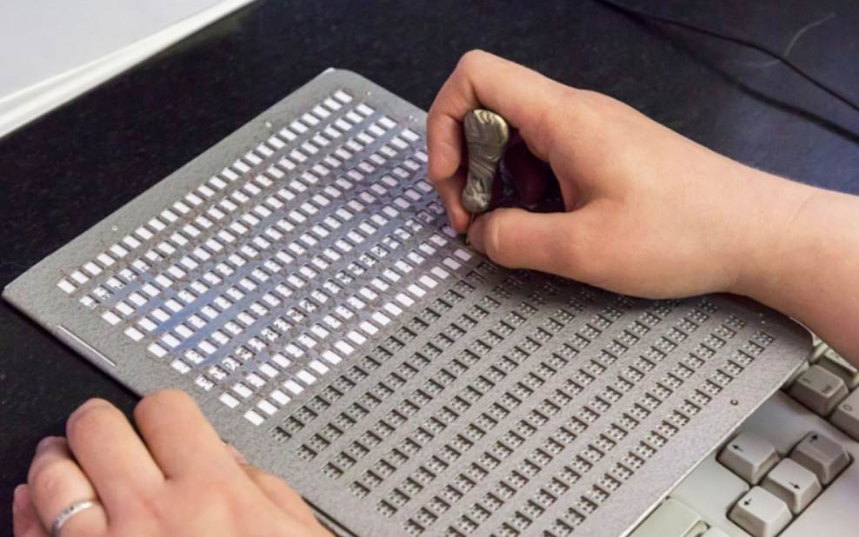
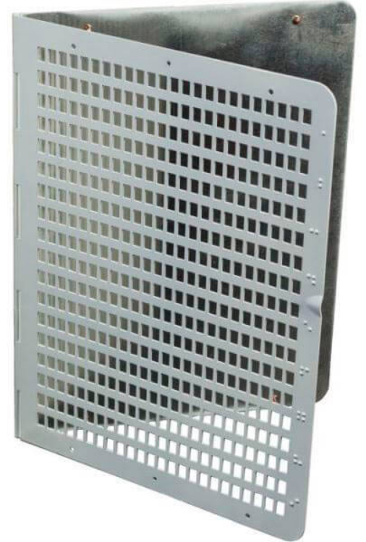
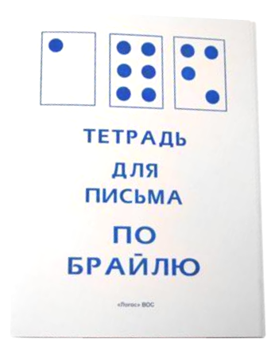
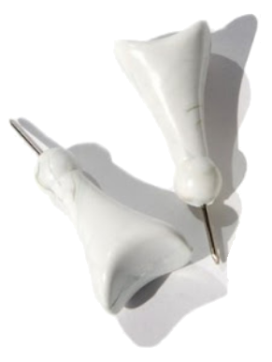
Техника для обучения
Прибор
для письма
по Брайлю
Notes:
Это не техника, а прибор для письма. В него вставляется специальная плотная тетрадь.
В каждой ячейке пишется буква, комбинированная из 6 точек. Пишется справа налево, переворачивается и читается слева на право.

Slide 20
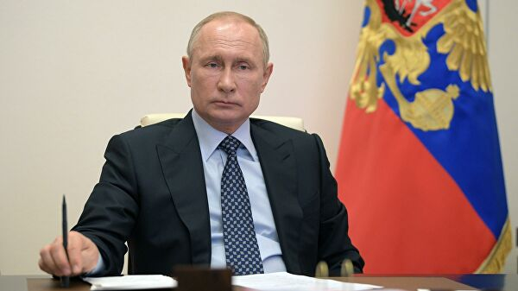
Отношение к людям
«Отношение к людям с ограничениями по здоровью — это показатель зрелости общества и государства.»
Права и свободы инвалидов закреплены поправками
в Конституцию.
Notes:
Уважаемые коллеги, от нас с вами, зависит качество процесса обучения людей с ограниченными возможностями.
В Международный день инвалидов, Президент России Владимир Путин на встрече с представителями общественных организаций инвалидов сказал:
Важно, чтобы для них во всех российских регионах были созданы: безбарьерная среда, рабочие места и не только.
Он подчеркнул: такие люди должны чувствовать себя комфортно.
Вот и всё, что я хотела сегодня рассказать.
Со мной можно связаться по телефону Колледжа.
Спасибо за внимание.

